Slide 1
第二章 随机变量及其分布
随机变量
离散型随机变量及其分布
随机变量的分布函数
连续型随机变量及其概率密度
随机变量的函数的分布

Slide 2
随机变量 完整的描述随机现象的统计规律

Slide 3

离散型随机变量的概率分布
要掌握一个离散型随机变量$X$的统计规律，必须且只需要知道$X$的：
所有可能取值
取每一个可能值的概率

Slide 4
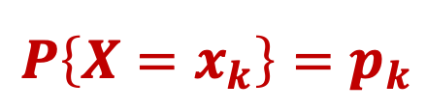

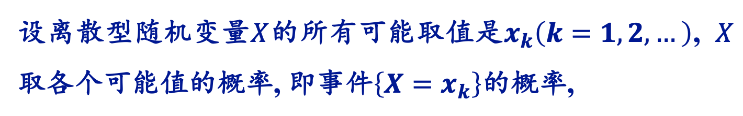
离散型随机变量的概率分布
设离散型随机变量$X$的所有可能取值是$x_{k}\left(k=1,2,…\right)$, $X$取各个可能值的概率, 即事件$\left\{X=x_{k}\right\}$的概率,
$$P\left\{X=x_{k}\right\}=p_{k}$$
称此式为$X$的分布律
直观的表示了$X$取各个值的规律。可以想象成概率1以一定的规律分布在各个可能的值上

Slide 5
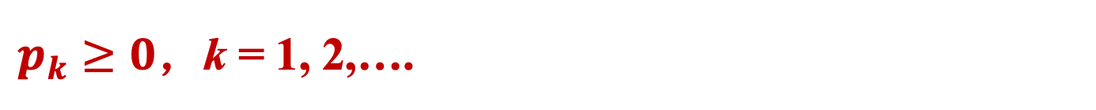
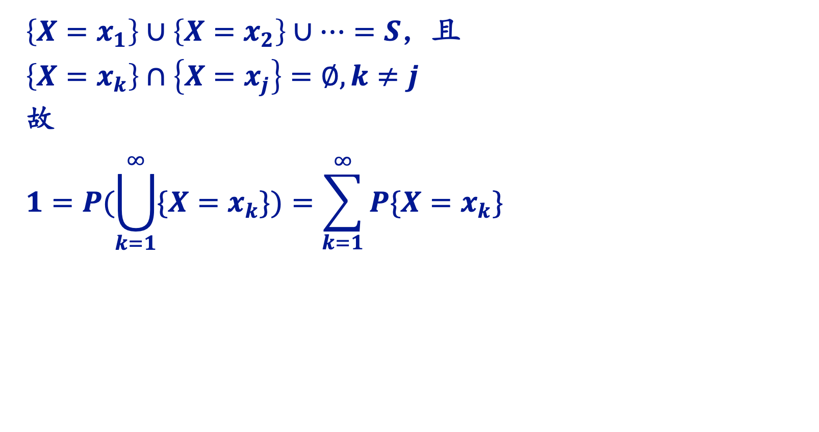
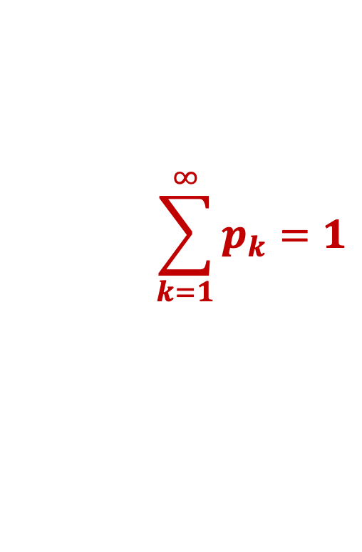
离散型随机变量的概率分布
离散型随机变量的概率分布满足以下两个条件
$p_{k}≥0$，k = 1, 2,….
$$\sum_{k=1}^{∞}{p_{k}}=1$$
$\left\{X=x_{1}\right\}∪\left\{X=x_{2}\right\}∪…=S$，且
$$\left\{X=x_{k}\right\}∩\left\{X=x_{j}\right\}=∅, k≠j$$
故
$$1=P(\bigcup_{k=1}^{∞}{\{X=x_{k}\})=\sum_{k=1}^{∞}{P\{X=x_{k}\}}}$$

Slide 6
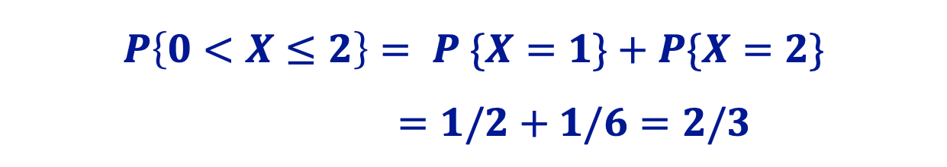


Practice #1
例：
设$X$的分布律为
求 $P\{0<X≤2\}$
$$P\left\{0<X≤2\right\}= P \{X=1\}+P\{X=2\}$$
$$=1/2+1/6=2/3$$
解：

Slide 7
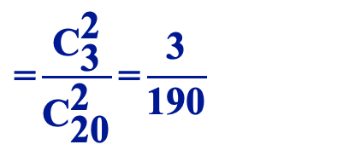
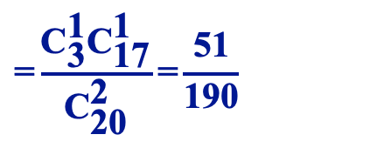
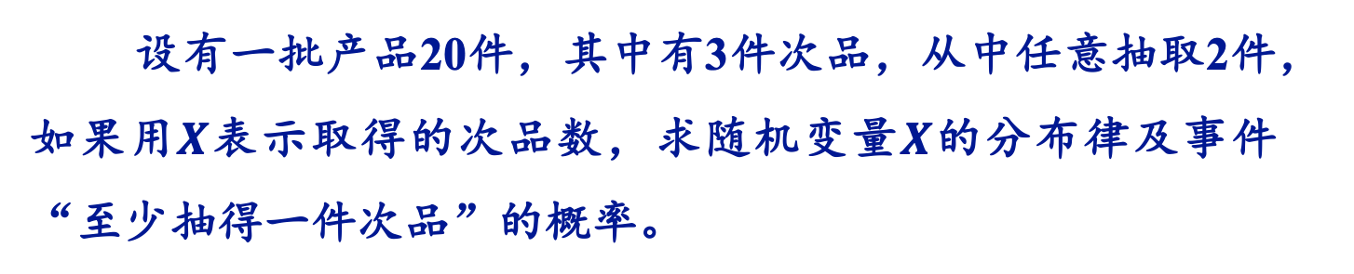


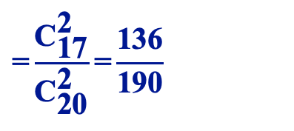

Practice #2
设有一批产品20件，其中有3件次品，从中任意抽取2件，如果用$X$表示取得的次品数，求随机变量$X$的分布律及事件“至少抽得一件次品”的概率。
例：
解：
$X$的可能取值为 0，1，2
$$\text{=}\frac{{\text{C}}_{\text{17}}^{\text{2}}}{{\text{C}}_{\text{20}}^{\text{2}}}\text{=}\frac{\text{136}}{\text{190}}$$
$$P\{X=0\}$$
=P{抽得的两件全为正品}
$$\text{=}\frac{{\text{C}}_{\text{3}}^{\text{1}}{\text{C}}_{\text{17}}^{\text{1}}}{{\text{C}}_{\text{20}}^{\text{2}}}\text{=}\frac{\text{51}}{\text{190}}$$
$$P\{X=1\}$$
=P{只有一件为次品}
$$\text{=}\frac{{\text{C}}_{\text{3}}^{\text{2}}}{{\text{C}}_{\text{20}}^{\text{2}}}\text{=}\frac{\text{3}}{\text{190}}$$
$$P\{X=2\}$$
=P{抽得的两件全为次品}

Slide 8

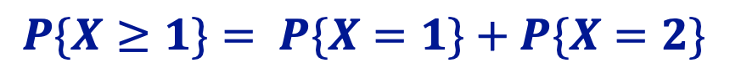
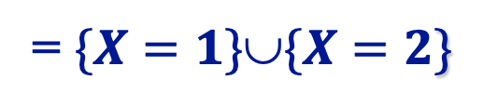
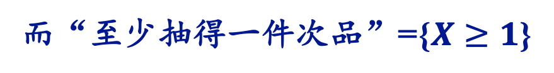
Practice #2
故 $X$的分布律为
而“至少抽得一件次品”={$X≥1$}
= $\{X=1\}\{X=2\}$
注意：$\{X=1\}与\{X=2\}$是互不相容的！
故
$$P\{X≥1\}= P\{X=1\}+P\{X=2\}$$

Slide 9
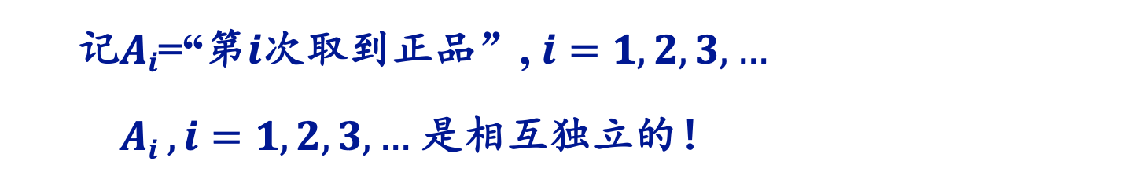

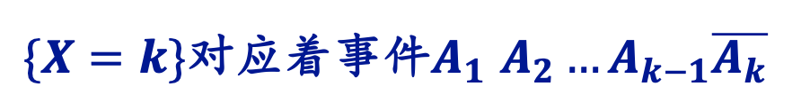

从一批次品率为$p$的产品中，有放回抽样直到抽到次品为止。求抽到次品时，已抽取的次数$X$的分布律。
Practice #3
例：
解：
$X$的所有可能取值为 1，2，3，… , $k$ ,…
记$Ai$=“第$i$次取到正品”, $i=1,2,3,…$
$Ai , i=1,2,3,…$是相互独立的！
$\{X=k\}$对应着事件$A_{1}$ $A_{2}…A_{k−1}\overline{A_{k}}$
$P\{X=k\} =P(A_{1} A_{2}…A_{k−1}\overline{A_{k}})$=${\left(1−p\right)}^{k−1}p ,k=1,2,…$

Slide 10
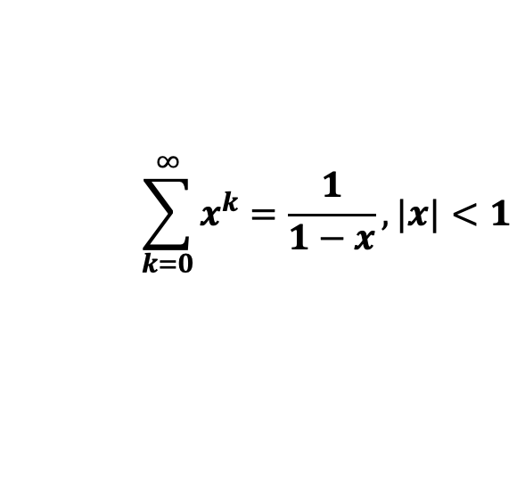


Practice #4
例：
设随机变量$X$的分布律为
试确定常数$b$.
解：
由分布律的性质,有
$$\sum_{k=0}^{∞}{x^{k}}=\frac{1}{1−x}, |x|<1$$

Slide 11
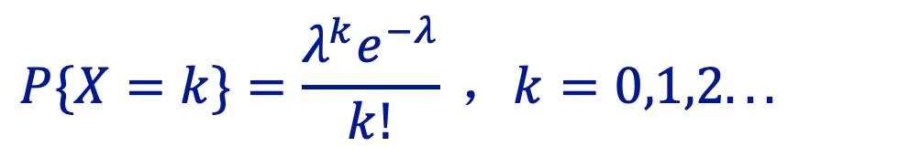

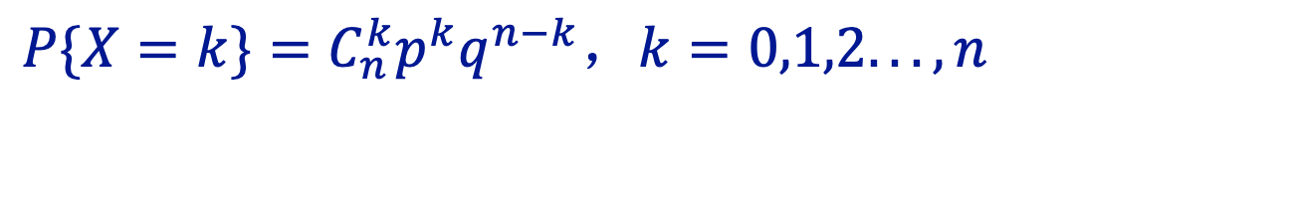






三种常见的离散型分布
$$p$$
0-1分布(两点分布)
$X$
$0 1$
$pk$
$1－p$ $p$
$$P\left\{X=k\right\}=p^{k}{\left(1−p\right)}^{1−k},k=0,1 (0<p<1)$$
二项分布
$$X～b(n, p)$$
$$P\{X=k\}=C_{n}^{k}p^{k}q^{n−k}，k=0,1,2...,n$$
泊松分布
$$X～π()$$
$$P\{X=k\}=\frac{λ^{k}e^{−λ}}{k!}\begin{matrix}\end{matrix}，k=0,1,2...$$

Slide 12

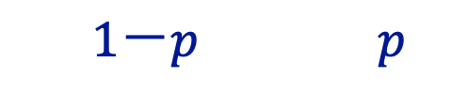


0-1分布(两点分布)
定义： 若随机变量$X$的分布律为:
$X$
0 1
$$p_{k}$$
$1－p$ $p$
则称$X$服从参数为$p$的两点分布或(0-1)分布,
$$P\left\{X=k\right\}=p^{k}{\left(1−p\right)}^{1−k},k=0,1 (0<p<1)$$
样本空间只有两个样本点的情况，都可以用两点分布来描述。

Slide 13

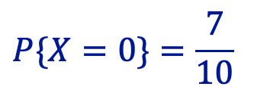
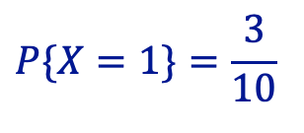
Practice #1
例：
设一个袋中装有3个红球和7个白球，现在从中随机抽取一球，如果每个球抽取的机会相等，并且用数“1”代表取得红球，“0”代表取得白球，则随机抽取一球所得的值是一个离散型随机变量
解：
$$P\{X=1\}=\frac{3}{10}$$
$$P\{X=0\}=\frac{7}{10}$$
其概率分布为
即$X$服从两点分布。

Slide 14
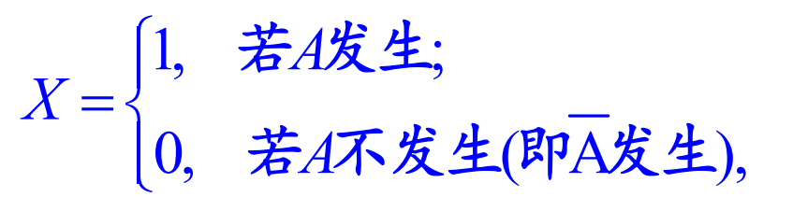
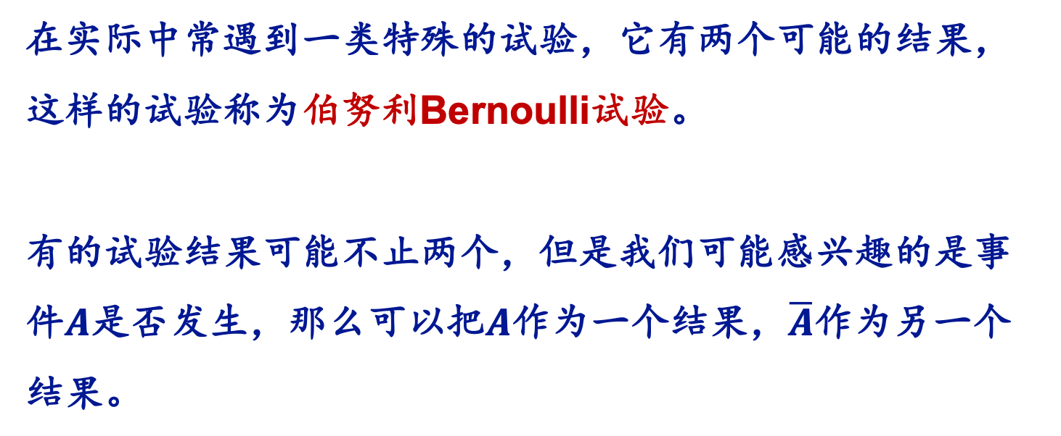
在实际中常遇到一类特殊的试验，它有两个可能的结果，这样的试验称为伯努利Bernoulli试验。 有的试验结果可能不止两个，但是我们可能感兴趣的是事件$A$是否发生，那么可以把$A$作为一个结果，$\overline{A}$作为另一个结果。
0-1分布(两点分布)的应用

Slide 15
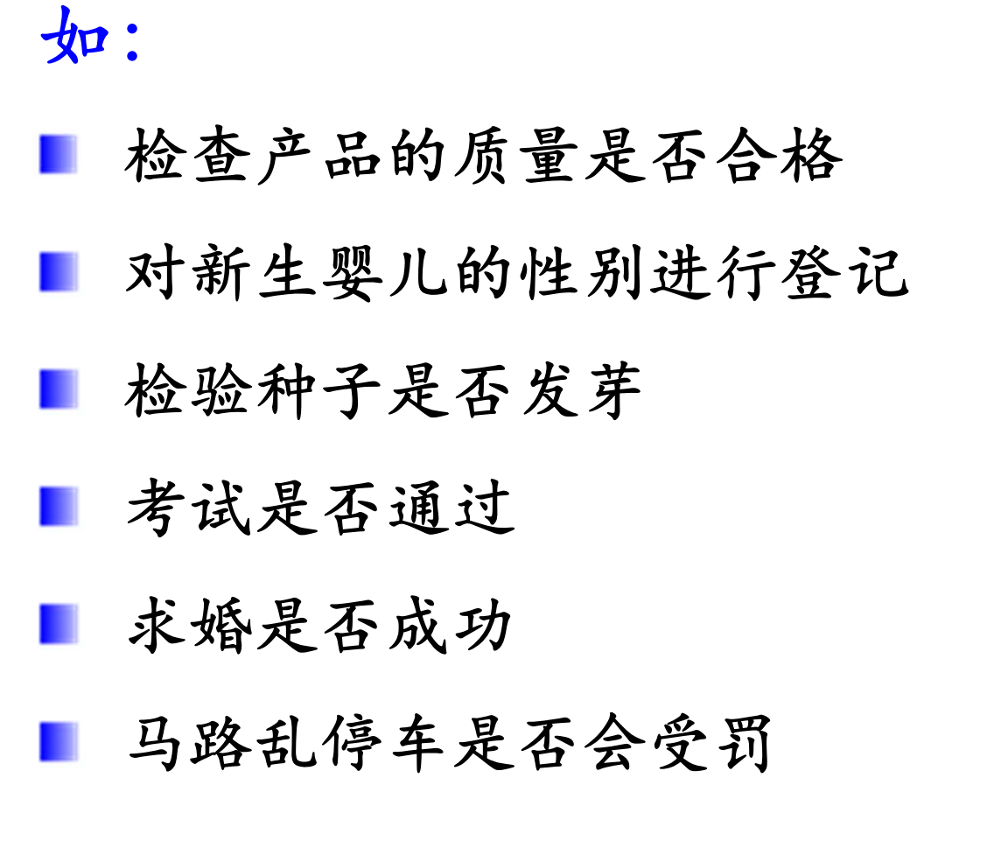
0-1分布(两点分布)

Slide 16
二项分布（ n重伯努利试验）
如果一个试验序列是由伯努利试验独立重复形成的试验序列，则称其为伯努利试验序列。
特别的，由一个伯努利试验独立重复n次形成的试验序列，称为n重伯努利试验。

Slide 17
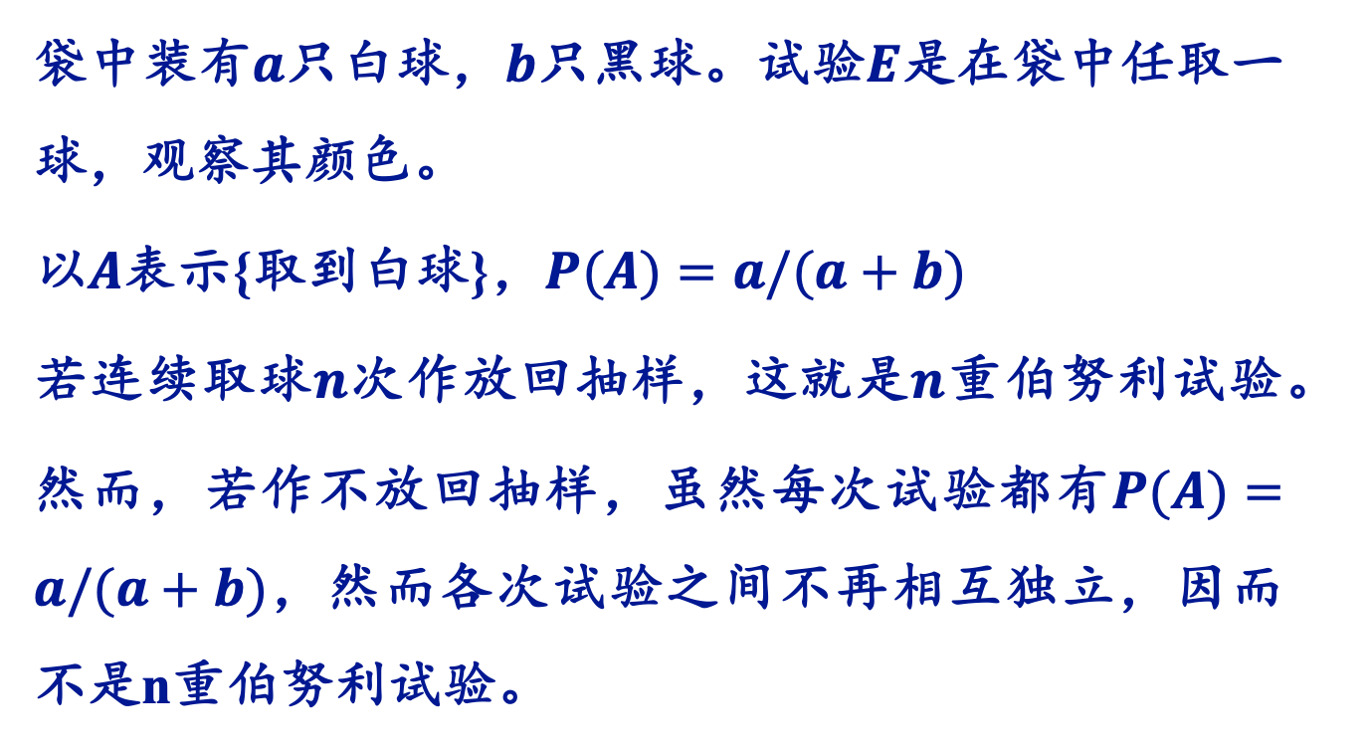
二项分布（ n重伯努利试验）
袋中装有$a$只白球，$b$只黑球。试验$E$是在袋中任取一球，观察其颜色。
以$A$表示{取到白球}，$P(A)=a/(a+b)$
若连续取球$n$次作放回抽样，这就是$n$重伯努利试验。
然而，若作不放回抽样，虽然每次试验都有$P(A)=a/(a+b)$，然而各次试验之间不再相互独立，因而不是n重伯努利试验。

Slide 18

Practice #2
一批产品的次品率为5%，从中每次任取一个，检验后放回，再取一个，连取 4 次。求 4 次中恰有 2 次取到次品的概率。
例：
解：
n = 4 的 Bernoulli 试验
$A$ = ｛取到次品｝，则 $\overline{\text{A}}$= ｛取到正品｝
$Ai$ = {第$i$次抽样抽到次品}

Slide 19
二项分布（ n重伯努利试验）
四次抽样中$A$恰好发生两次（有两次取到次品）的情况有
因为$A1，A2，A3，A4$相互独立，所以

Slide 20
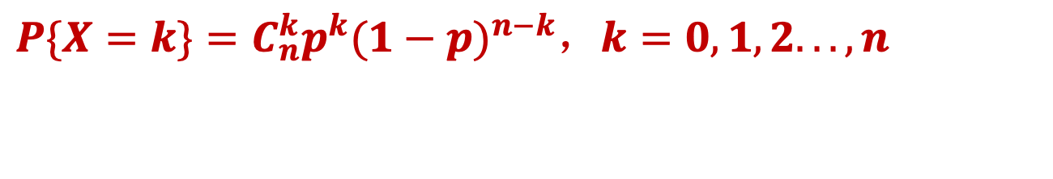


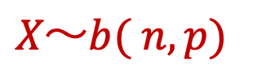
二项分布（ n重伯努利试验）
在n重贝努利试验中,若以$X$表示事件$A$发生的次数,
则$X$可能的取值为$0,1,2,3,…,n$
随机变量$X$的分布律
$$P\{X=k\}=C_{n}^{k}p^{k}(1−p)^{n−k}，k=0,1,2...,n$$
其中$0<p<1$, 称$X$服从参数为 $n, p$ 的二项分布,记
$$X～b( n, p)$$

Slide 21
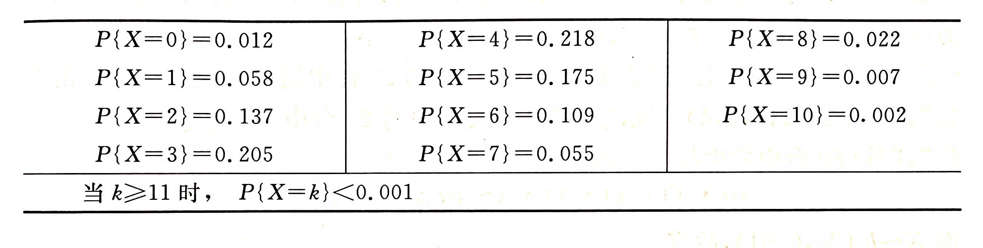
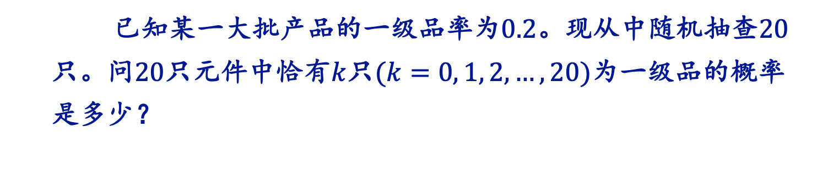
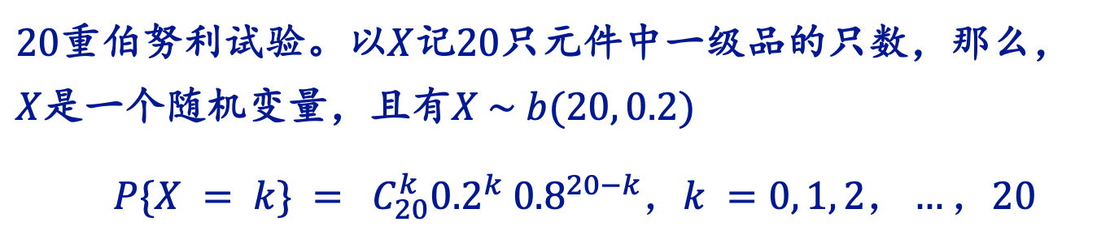
Practice #3
已知某一大批产品的一级品率为$0.2$。现从中随机抽查$20$只。问$20$只元件中恰有$k$只$(k=0, 1, 2,…,20)$为一级品的概率是多少？
例：
解：
$20$重伯努利试验。以$X$记$20$只元件中一级品的只数，那么，$X$是一个随机变量，且有$X \sim b(20, 0.2)$
$P\{X = k\} = C_{20}^{k}{0.2}^{k} {0.8}^{20−k}，k =0, 1, 2，…，20$

Slide 22
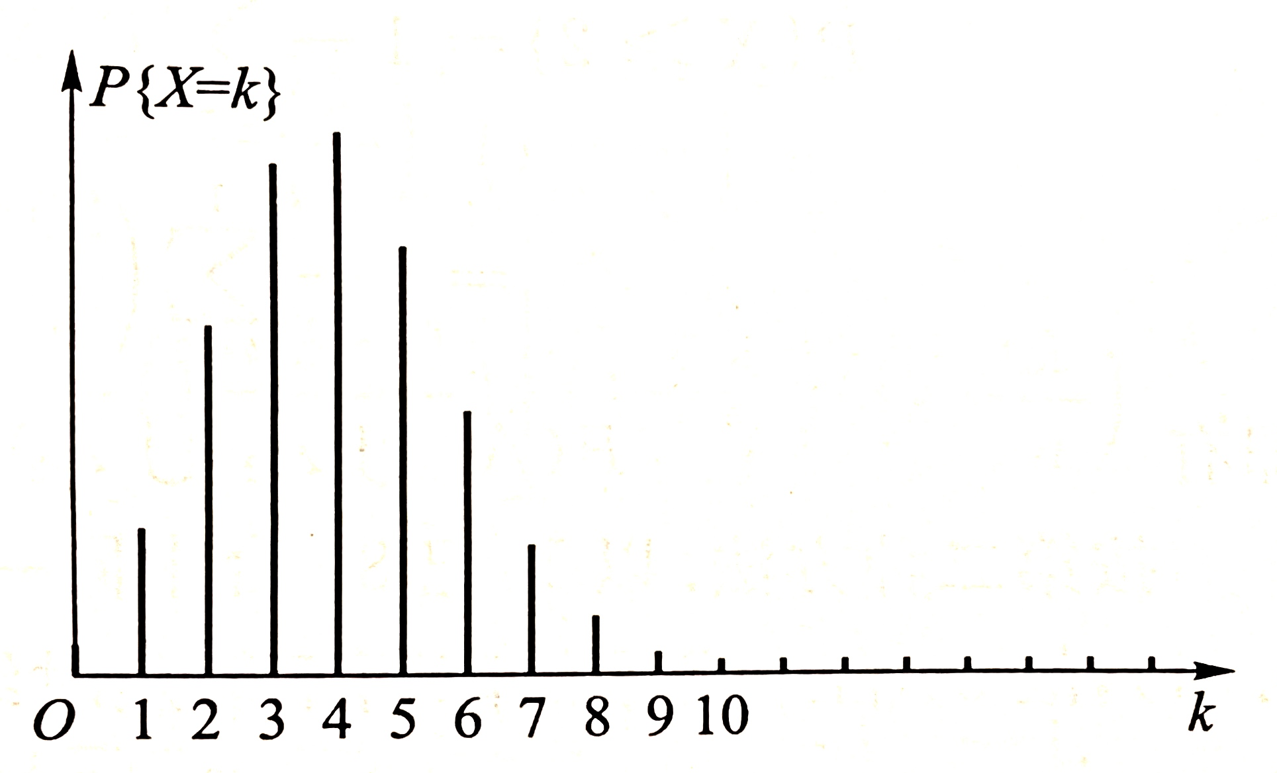

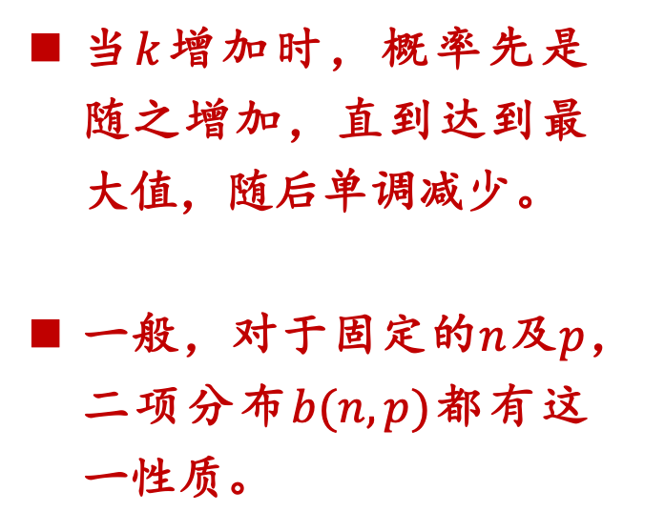

二项分布
$$\text{n} \text{=}\text{ 2}\text{0}$$
$$\text{p} \text{=} \text{0.}\text{2}$$
当$k$增加时，概率先是随之增加，直到达到最大值，随后单调减少。
一般，对于固定的$n$及$p$，二项分布$b(n, p)$都有这一性质。

Slide 23


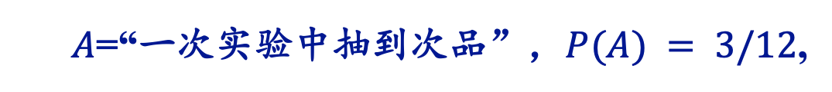
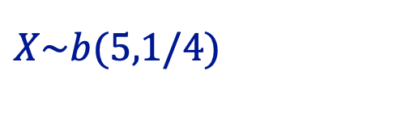
从一批由9件正品、3件次品组成的产品中，有放回地抽取5次，每次抽一件，求恰好抽到两次次品的概率。
Practice #4
例
有放回地抽取5件,可视为5重Bernoulli实验
解
$A$=“一次实验中抽到次品”，$P(A) = 3/12$,
$$n=5 , p=1/4$$
记$X$为共抽到的次品数，则
$$X\sim b(5,1/4)$$

Slide 24

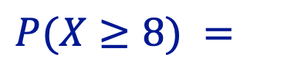
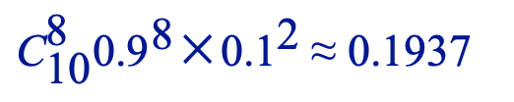

Practice #5
例
一大批种子发芽率为90%，今从中任取10粒。求播种后, （1）恰有8粒发芽的概率；（2）不小于8粒发芽的概率。
解
$$X～b（10, 0.9）$$
$$P(X=8) =$$
$${\text{C}}_{\text{10}}^{\text{8}}\text{0.}{\text{9}}^{\text{8}}\text{×}\text{0.}{\text{1}}^{\text{2}} \text{≈} \text{0.1937}$$
$$P(X≥8) =$$
$$P(X=8)+P(X=9)+P(X=10)$$

Slide 25
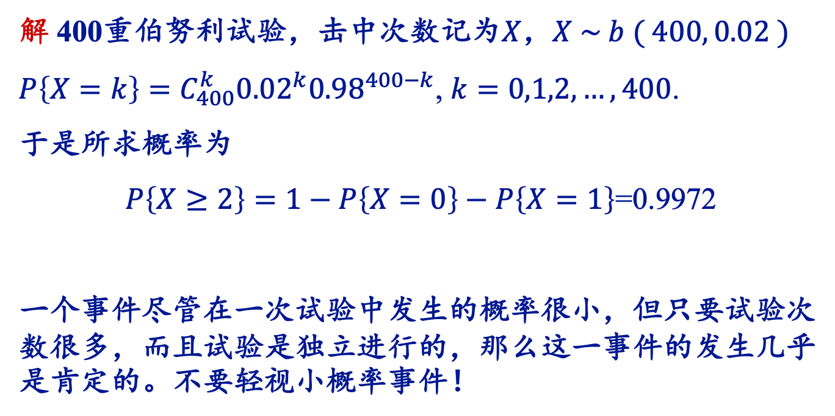
Practice #6
例 某人进行射击，设每次射击的命中率为0.02，独立射击400次，试求至少击中两次的概率。
解 400重伯努利试验，击中次数记为$X$，$X \sim b ( 400, 0.02 )$
$P\left\{X=k\right\}=C_{400}^{k}{0.02}^{k}{0.98}^{400−k}$, $k=0,1,2,…,400$.
于是所求概率为
$P\left\{X≥2\right\}=1−P\left\{X=0\right\}−P\left\{X=1\right\}$=0.9972
一个事件尽管在一次试验中发生的概率很小，但只要试验次数很多，而且试验是独立进行的，那么这一事件的发生几乎是肯定的。不要轻视小概率事件！

Slide 26
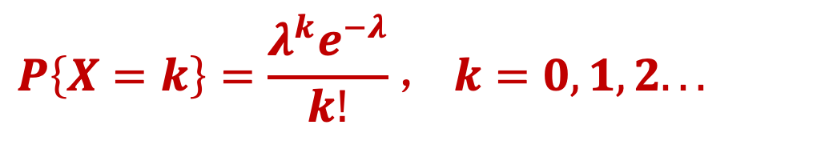
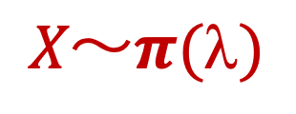
泊松分布
若随机变量 $X$ 的分布律为:
$$P\left\{X=k\right\}=\frac{λ^{k}e^{−λ}}{k!}，\begin{matrix}\end{matrix}k=0,1,2...$$
其中λ >0, 则称$X$服从参数为λ的泊松分布
$$X～π()$$

Slide 27
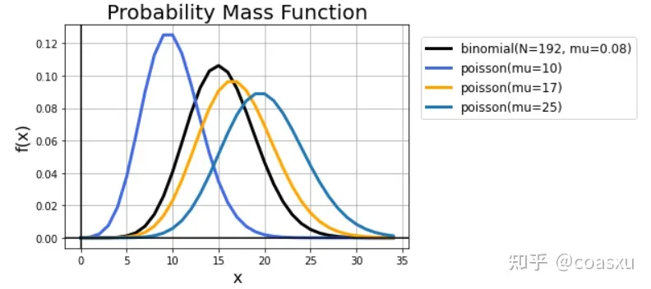
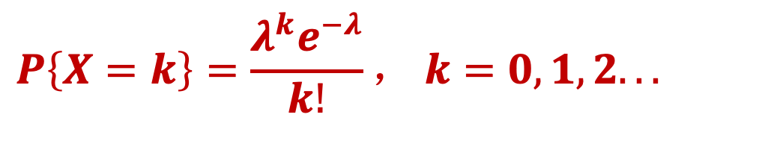
泊松分布
$$P\left\{X=k\right\}=\frac{λ^{k}e^{−λ}}{k!}，\begin{matrix}\end{matrix}k=0,1,2...$$

Slide 28
泊松分布
实际问题中若干问题是服从或近似服从Poisson分布的
服务台在某时间段内接待的服务次数；
交换台在某时间段内接到呼叫的次数;
矿井在某段时间发生事故的次数;
显微镜下相同大小的方格内微生物的数目；
单位体积空气中含有某种微粒的数目
体积相对小的物质在较大的空间内的稀疏分布，都可以看作泊松分布,其参数 λ 可以由观测值的平均值求出。

Slide 29
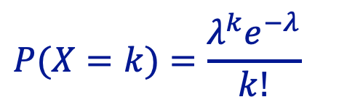
Practice #7
例
已知某电话交换台每分钟接到的呼唤次数$X$服从
的泊松分布，求
（1）每分钟内恰好接到3次呼唤的概率；
（2）每分钟 不超过4次的概率
$$P(X=k)=\frac{λ^{k}e^{−λ}}{k!}$$
解

Slide 30

二项分布的泊松近似
泊松定理
实际应用中：当$n$较大，$p$较小，$np$适中时，即可用泊松公式近似替换二项概率公式

Slide 31
二项分布的泊松近似
泊松定理

Slide 32
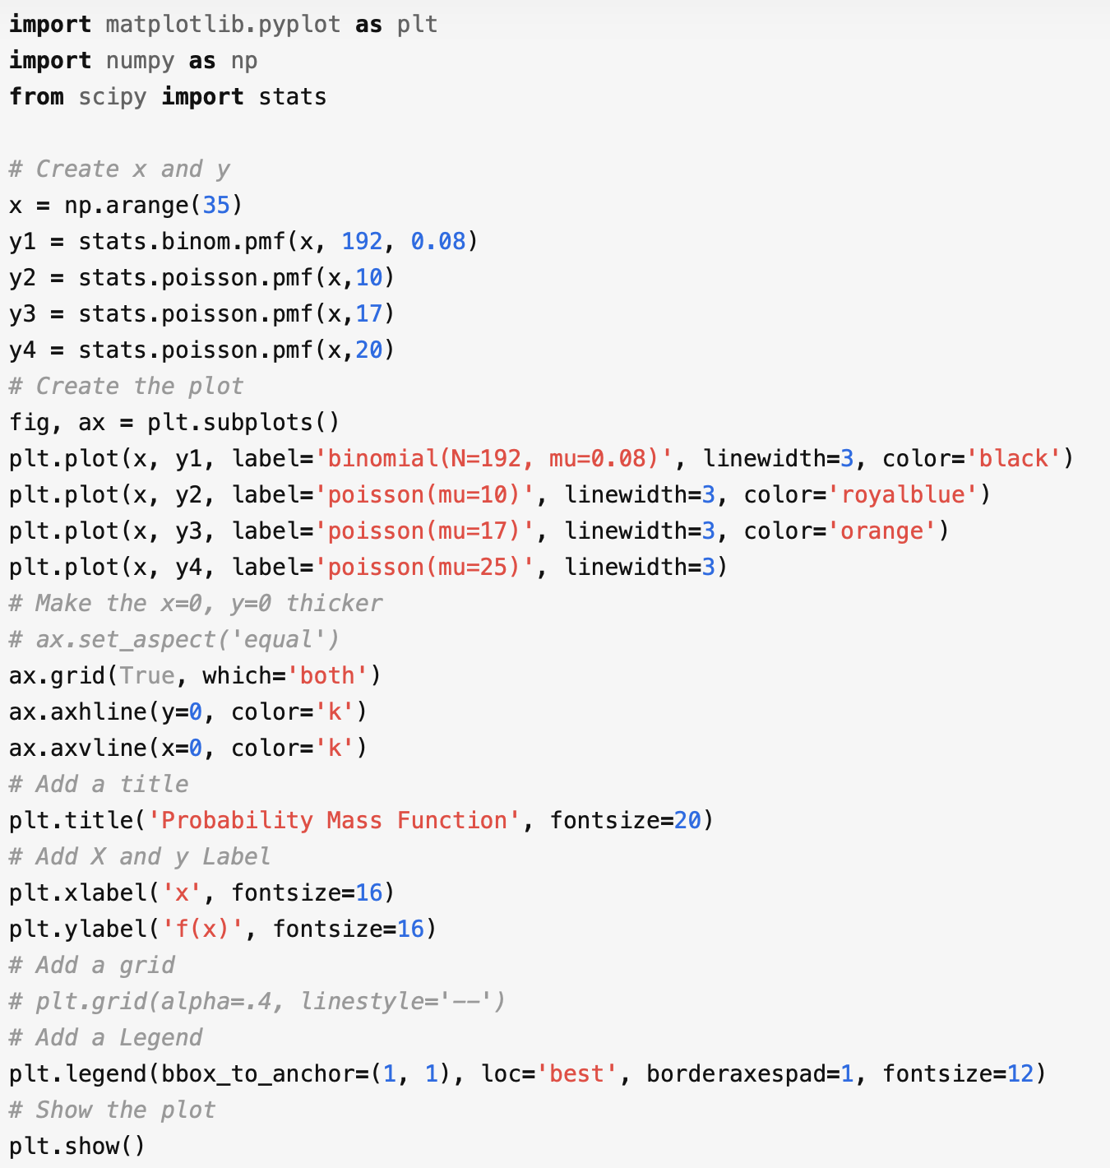

Slide 33
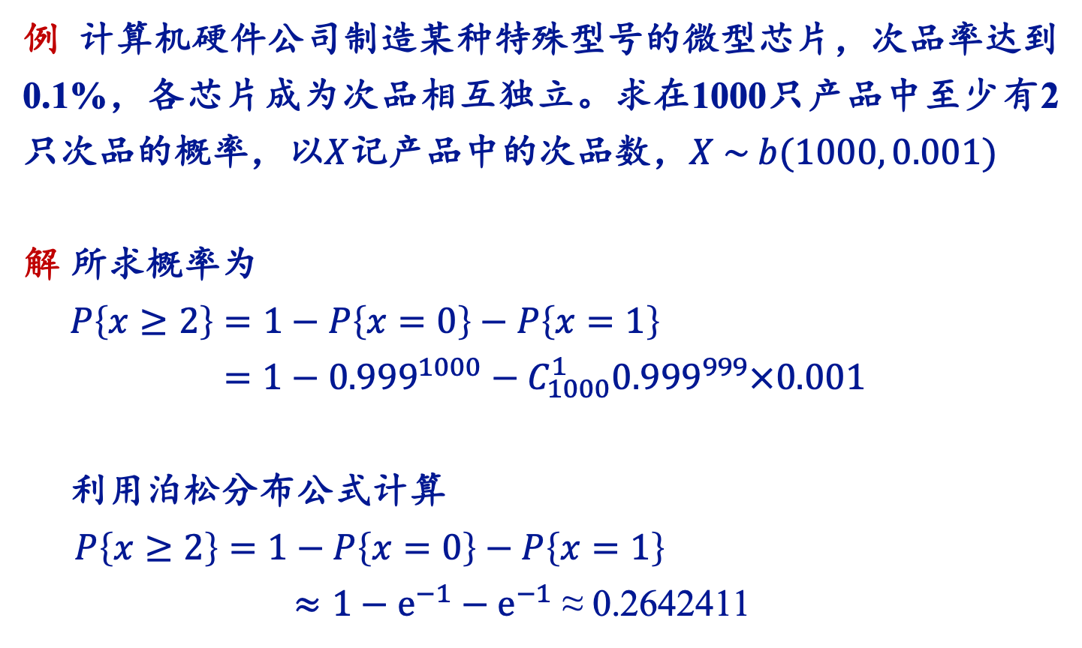
Practice #8
例 计算机硬件公司制造某种特殊型号的微型芯片，次品率达到0.1%，各芯片成为次品相互独立。求在1000只产品中至少有2只次品的概率，以$X$记产品中的次品数，$X \sim b(1000, 0.001)$
解 所求概率为
$P\left\{x≥2\right\}=1−P\left\{x=0\right\}−P\left\{x=1\right\}$
$$=1−{0.999}^{1000}−C_{1000}^{1}{0.999}^{999}×0.001$$
利用泊松分布公式计算
$P\left\{x≥2\right\}=1−P\left\{x=0\right\}−P\left\{x=1\right\}$
$≈1−ⅇ^{−1}−ⅇ^{−1}$ ≈ 0.2642411

Slide 34
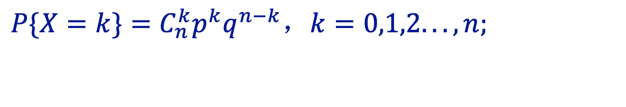
三种常见的离散型分布
$$p$$
0-1分布(两点分布)
$X$
$0 1$
$pk$
$1－p$ $p$
$$P\left\{X=k\right\}=p^{k}{\left(1−p\right)}^{1−k},k=0,1 (0<p<1)$$
二项分布
$$X～b(n, p)$$
$$P\{X=k\}=C_{n}^{k}p^{k}q^{n−k}，k=0,1,2...,n;$$
泊松分布
$$X～π()$$
$$P\{X=k\}=\frac{λ^{k}e^{−λ}}{k!}\begin{matrix}\end{matrix}，k=0,1,2...$$

Slide 35
完整的描述随机现象的统计规律

Slide 36

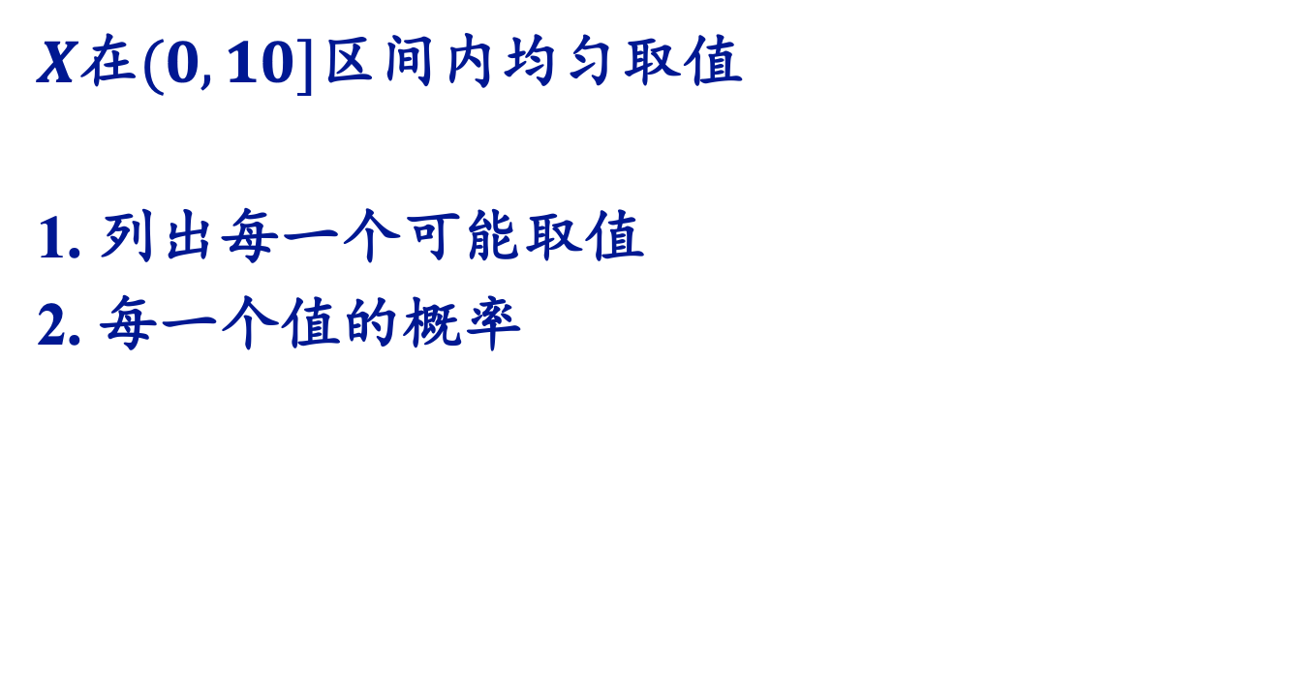
连续型随机变量
$X$在$(0,10]$区间内均匀取值
1. 列出每一个可能取值
2. 每一个值的概率

Slide 37
二项分布
例 设有80台同类型的设备，各台工作是相互独立的，发生故障的概率都是0.01，且一台设备的故障能由一个人处理，考虑两种配备维修工人的方法，其中一是由4人维护，每人维护20台，其二是由三人共同维护80台，是比较这两种方法在发生故障是不能及时维修的概率的大小。
解 课下练习

